Slide 1
Манипуляция в Интернет пространстве социальных сетей
Центр мониторинга социальных сетей

Slide 2

Манипуляция – это управление другими людьми.
Манипулятор буквально использует человека
в собственных целях.

Slide 3

Любое ли управление людьми является манипуляцией?
обводят своих жертв вокруг
пальца
заставляет поверить, что все делается ради них
выигрывают только манипуляторы (получают выгоду), остальные в проигрыше

Slide 4

Манипуляция – это скрытое воздействие на человека, при котором навязанные извне представления искажают его собственные желания. При этом, как правило, в результате манипуляции интересы «объекта» оказываются так или иначе ущемлены.

Slide 5
Что поможет вам распознать манипуляцию?
Во-вторых, манипуляторы умело вкладывают в головы «объектов» собственные идеи и представления.
многократно повторять одно и то же,
навязывать вам сверхбыстрый темп речи и заставлять вас принять решение немедленно,
навязывает скрытый смысл в соц. сетях
Во-первых, в пособиях для желающих управлять другими людьми чаще всего рекомендуют проводить «подстройку» под будущую жертву. Если вы заметите, что
собеседник копирует ваши мимику и жесты,
излюбленные словечки,
принимает позы, подобные вашим, насторожитесь.
Манипулятор может апеллировать к тому, что вы должны
вести себя, «как полагается», в соответствии с какой-то социальной или иной ролью.

Slide 6
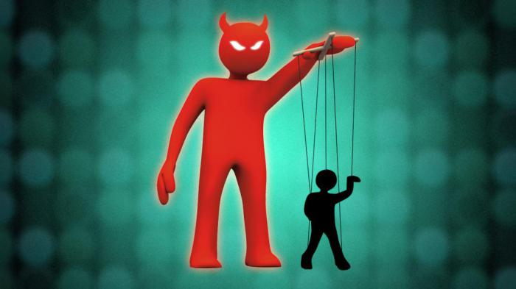
Сферы, в которых чаще всего осуществляются манипуляции
Продажи, торговля
Реклама
Политика. СМИ
Гадания, экстрасенсорика, предсказания и гороскопы

Slide 7
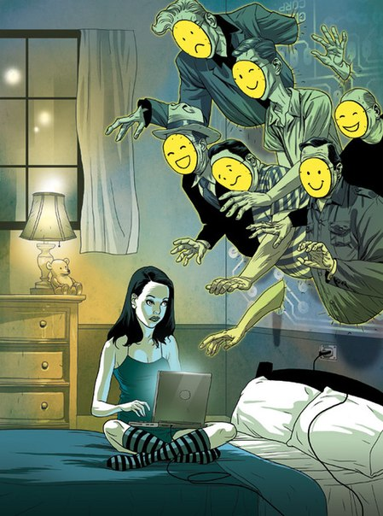
О манипуляциях в социальных сетях

Slide 8
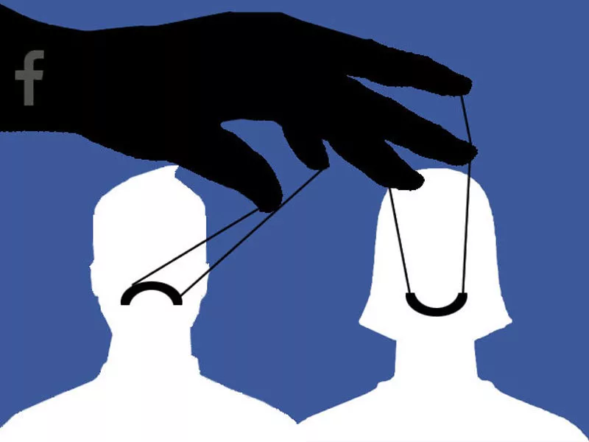
Беспредметность переписки
отличие интернет-общения от реального
размыта во времени в отличии от диалога
переписка превращается в "бесконечный диалог" обо всем, предметность и содержание может теряться
эксплицированность диалогов (возможность стороннего наблюдения контакта)
стремление к совпадению реакций

Slide 9

Ловушки социальных сетей
некоторые из комментаторов в соцсетях – попросту «тролли» (личная выгода)
«френд» – это не «друг»
потеря конфиденциальности
мы недооцениваем профессионализм манипуляторов в глобальных масштабах

Slide 10
Личная выгода
Обвинение в уплате денежных средств или их незаконное получение.
Цель манипулятора: Получение активной или пассивной реакции
Довести ситуацию до абсурда

Slide 11

Ваше ли это мнение?
Популярные блогеры, на которых подписаны десятки тысяч человек, это мнение формируют
– пусть не наше, то тогда наших френдов, – являясь вполне реальной силой на любой сцене.
Нажимая кнопку Like («Нравится»), Share
(«Поделиться»), проставляя с помощью значка # модный тэг, мы играем в игры, навязанные рекламщиками или политтехнологами.

Slide 12
Есть только «белое» и «черное»
соцсети объединяют
люди предпочитают общаться с теми, кто им ближе по духу
как гость смеет выражать полярное мнение на МОЕЙ стене, у МЕНЯ в гостях.
картина мира искусственно сужается
следует «бан»

Slide 13

«перепост»
Информация распространяется неизвестно кем, как правило, вы ничего не сможете узнать об авторе, если вы не ссылаетесь на сайт газеты или радиостанции. Однако автоматически к такой информации высокий уровень доверия, ведь она поступает через друзей (френдов).

Slide 14
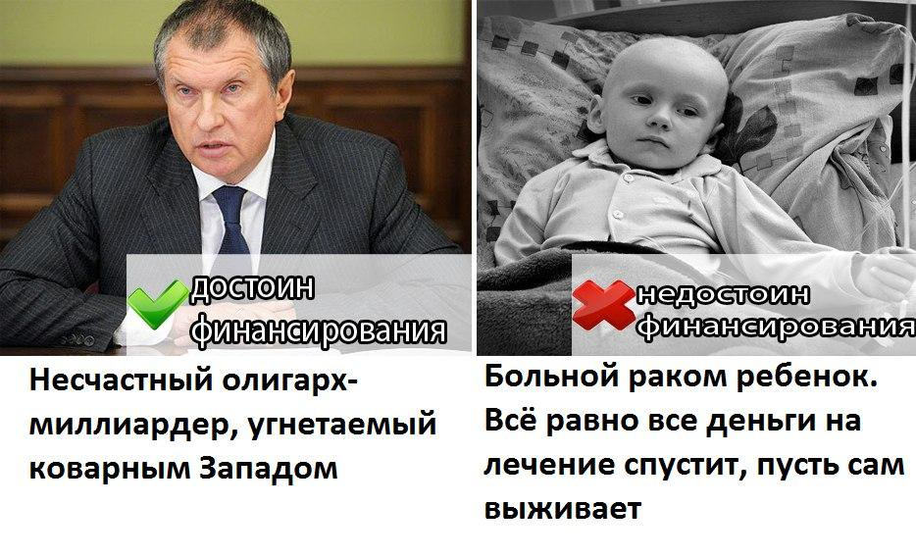
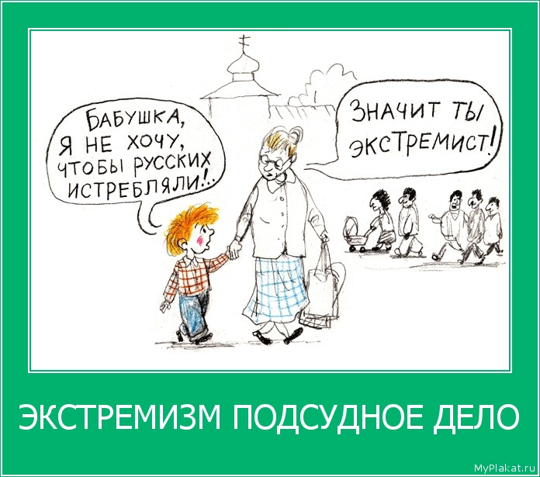
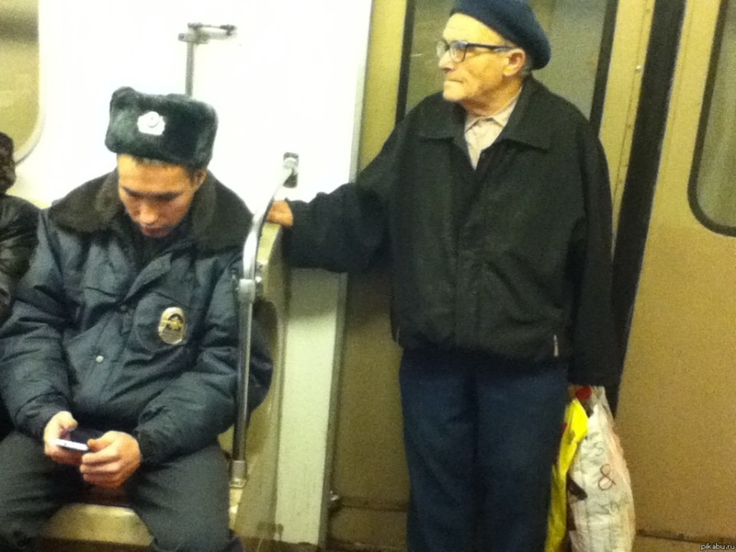
Информация может нести призыв!
- «Заставьте эту девочку поверить в то, что она красива, поддержите ее перепостом»,.
- «Жмите, если вы ненавидите рак и поддерживаете тех, кто с ним борется».
- Помоги спасти жизнь !
- Разве ветеран этого заслужил?

Slide 15
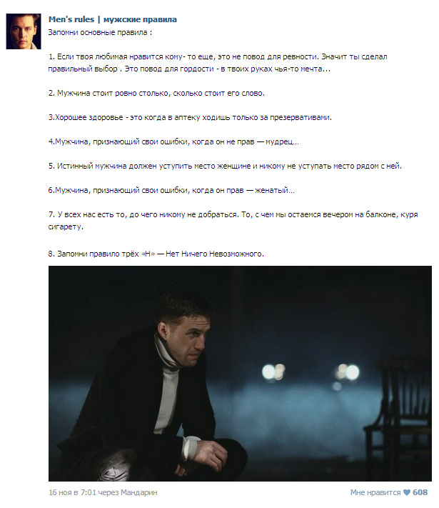
манипулятивная инъекция
навязывается образ курящего человека
ты сильный мужчина, рядом с тобой красивая женщина, ты куришь в одиночестве, потому что таким образом снимаешь накопившийся за день стресс, ты можешь добиться всего, чего захочешь.

Slide 16
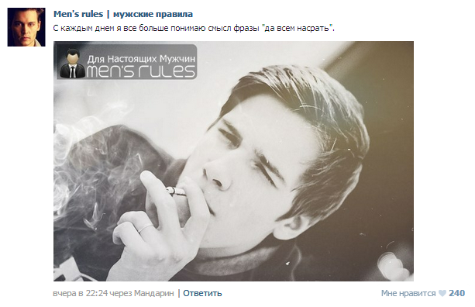
А это прием использования в своих целях эмоции, которую потенциально готово разделить большинство людей. Эмоция в данном случае также якорится на выбранном образе.

Slide 17
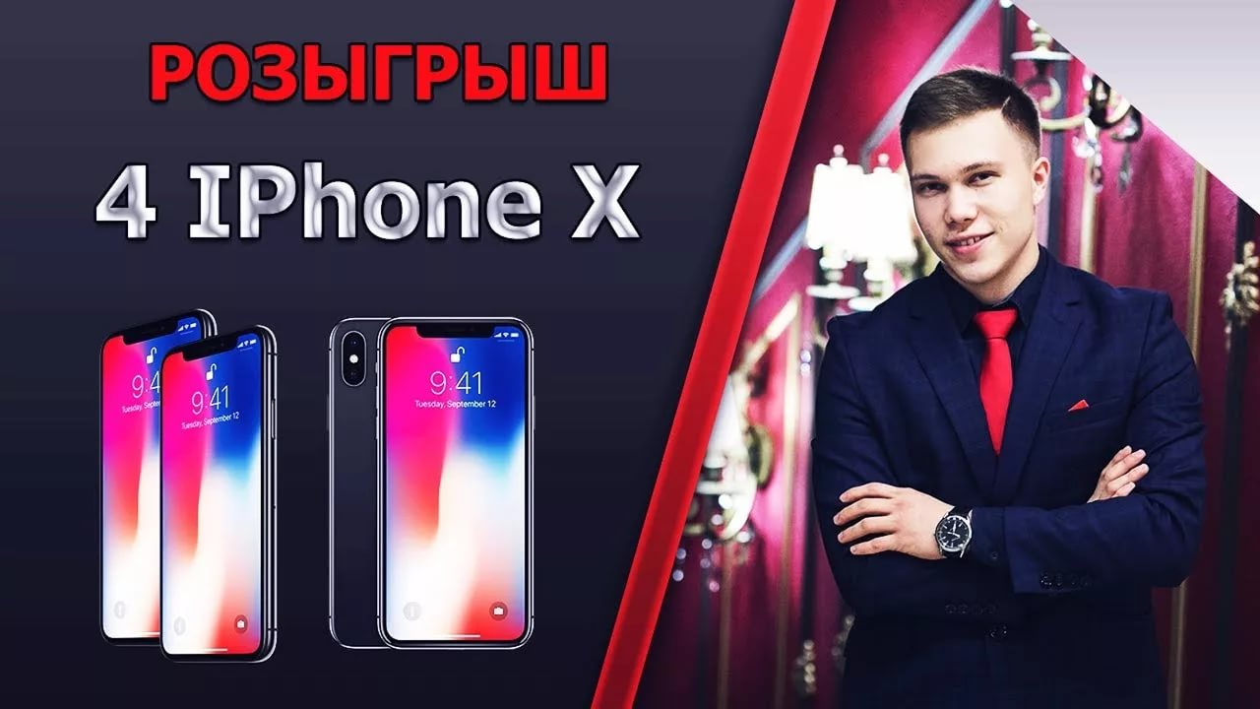
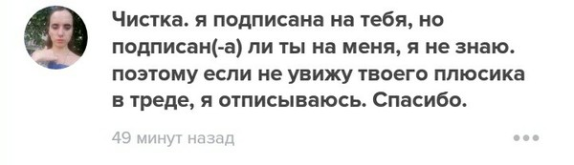
«Скаммеры»
люди, которые регистрируются на сайтах знакомств под чужими, но иногда и под своими данными, с целью получения денег от других пользователей.
техника используется для раскручивания определенных аккаунтов (учетных записей) , которые потом продаются.

Slide 18
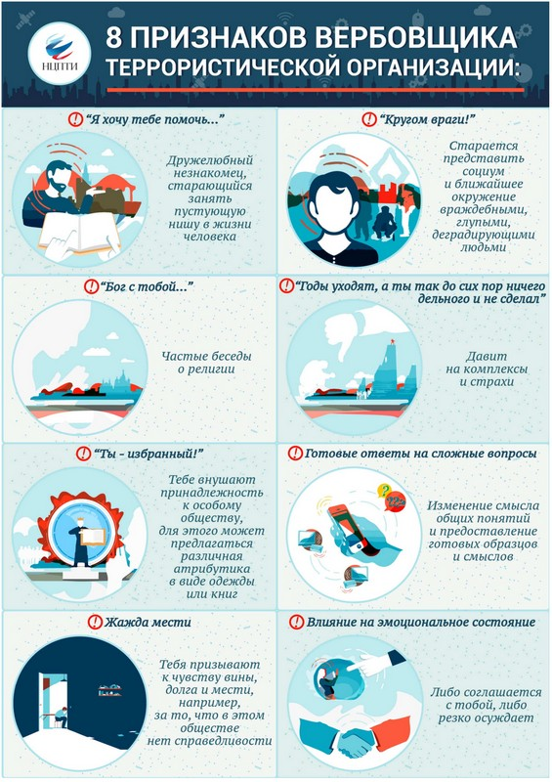
вербовка

Slide 19

рекомендации:
1. Никогда не принимайте на веру информацию, если вам неизвестен ее источник.
2. Если вы предпочитаете более или менее объективно представлять себе, что происходит в мире, не ограничивайтесь общением в комфортном кругу единомышленников.
3. Не забывайте о логике и критическом мышлении.
4. Всегда отдавайте себе отчет, что общение в сети Интернет не может заменить настоящего общения.
5. Не забывайте золотое правило: «Не кормите троллей».

Slide 20
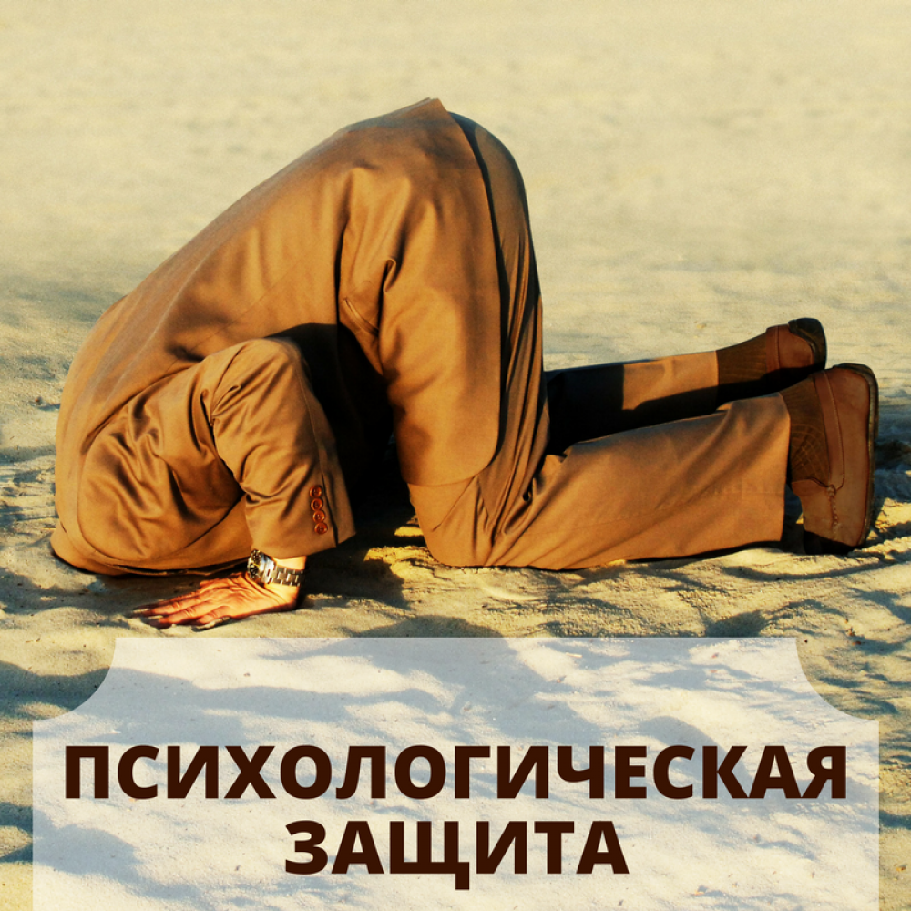
Стратегии защиты от манипуляции
Психологическая защита - специальные приемы и действия, предпринимаемые человеком для того, чтобы сохранить положительное представление о себе, нормальное самочувствие тогда, когда ему приписывают отрицательные качества личности, аморальные мысли, поступки или неблагородные чувства.
Энциклопедический словарь по психологии и педагогике. 2013.

Slide 21
Прерывание контакта - отойти от манипулятора подальше, выйти из комнаты, присоединиться к другой компании, избегать встреч, не брать трубку телефона и т. д.
Удаление манипулятора - с супругом-манипулятором развестись, с манипулирующими родителями разъехаться.
Блокировка - Вы можете делать вид, что совершенно не понимаете, о чем идет речь, или забываете о просьбах (смысловой барьер). Можно укрыться за преградами социальной ситуации («мне нельзя болтать, я на работе», «не могу этого сделать, это не входит в мои обязанности»).
«Замирание» - человек должен прекратить предоставлять манипулятору информацию о себе либо предоставлять не соответствующую действительности информацию.

Slide 22
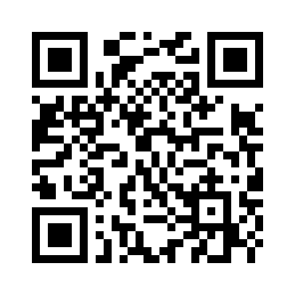
http://www.resurs-center.ru/hotline
Горячая линия «Экстремизму - НЕТ!»

Slide 23
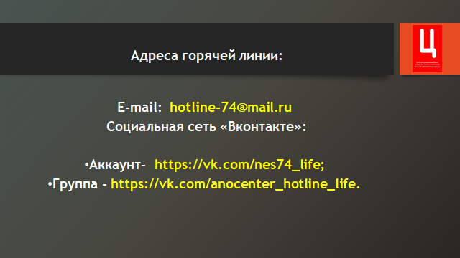

Slide 24
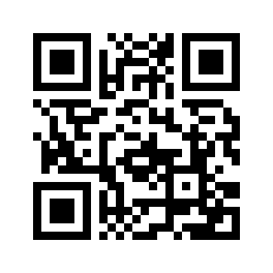

Slide 25
Спасибо за внимание!

